Slide 1


Python Avanzado Día 1 Curso Proteco 2020-2 Instructores: - Samuel Arturo Garrido Sánchez - Alicia Carbalindo García - Armando Rivera

Slide 2

Python para niños grandes
Python no solamente se limita a crear hola mundos sino a muchísimas otras cosas :
Desarrollo web con Django
Usado por Instagram, MIT, Spotify, Youtube, Dropbox, Mozilla, etc.
Desarrollo web con Flask
Inteligencia Artificial:
Pytorch, TensorFlow, SciKitLearn, Keras.
Hasta para desarrollar apps móviles… peeeeero no se casen con Python todavía. Cada lenguaje tiene sus características específicas y es por esto que JavaScript, PHP, Swift, Kotlin o C# NO deben ser descartados.

Slide 3
Herramientas de trabajo
Gestor de paquetes PIP (¿Qué será un gestor de paquetes?)
Anaconda Navigator.
Interfaz gráfica de usuario que permite iniciar aplicaciones y administrar fácilmente paquetes, entornos y canales.
Dentro de este viene:
PyCharm IDE
Jupyter Notebook ✅
Spider IDE
Orage para Data mining
JupyterLab
Rstudio
O bien para más elegante, ya que solo usaremos Jupyter notebook, colocar en su terminal:
pip install notebook

Slide 4
Herramientas de trabajo
Paquetes de PIP importantes
Matplotlib
Numpy
Folium
Googlemaps
Gmaps
Pandas
TensorFlow - pip install tensorflow

Slide 5
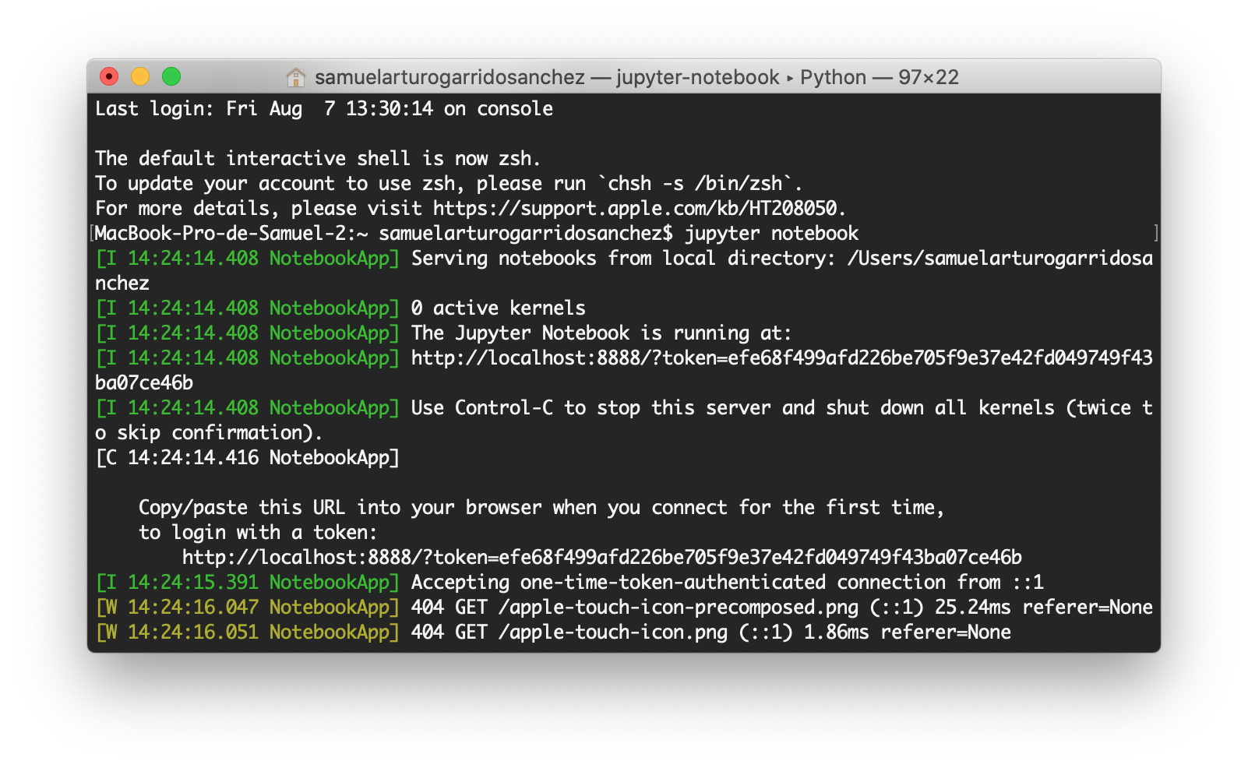
¿Cómo se trabaja en libretas?
Si ha instalado Jupyter con PIP
Escribir en su terminal: jupyter notebook
Si ha instalado Jupyter con Anaconda
Abrir Anaconda Navigator y hacer click en Juyter para abrir (LAUNCH)

Slide 6
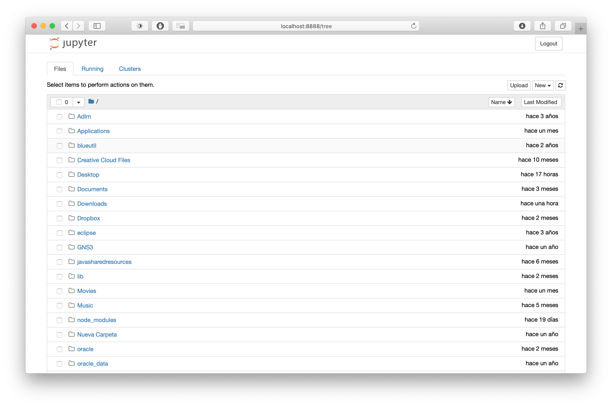
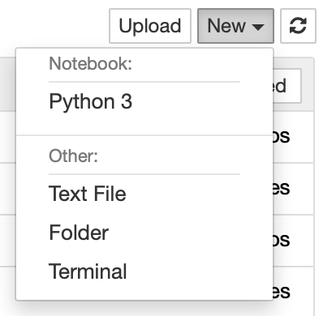
Entorno de trabajo
Ubíquese en la carpeta dentro de su equipo que desee
New -> Python3

Slide 7
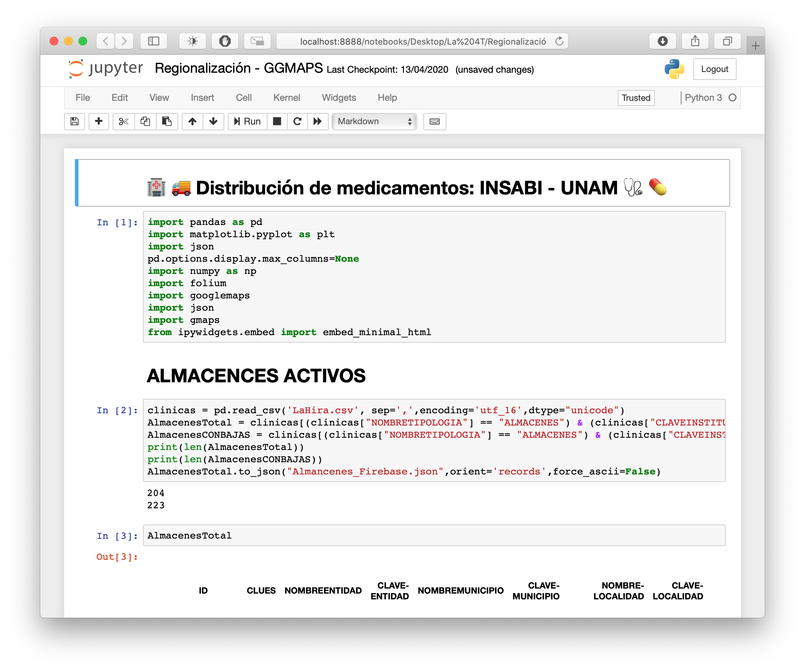
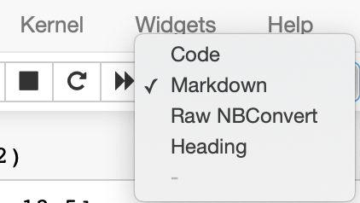
Entorno de trabajo
Note que Jupyter trabaja por CELDAS
Dentro podemos encontrar las funciones principales:
Guardar, agregar, cortar, pegar, arriba, abajo, eje, parar, volver a ejecutar
Además encontramos el seleccionar el tipo de celda, ya sea MarkDown, Code, Raw NBConverter, Heading

Slide 8
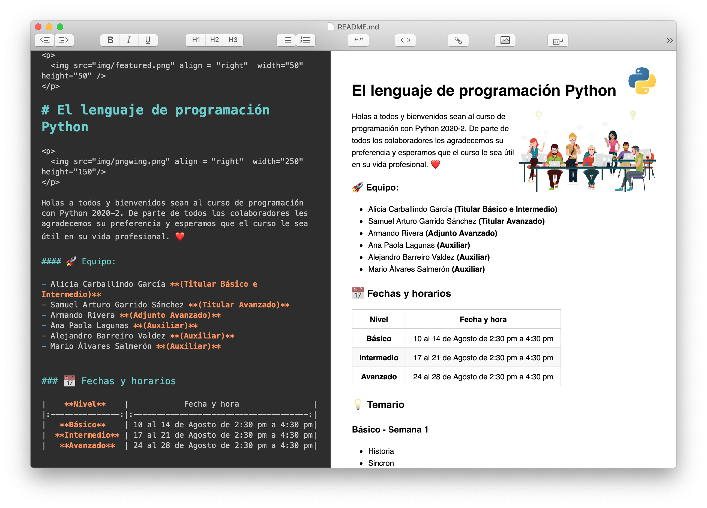
MarkDown y LaTEX
Una libreta de Jupyter sirve para no poner código a la brava sino tener una mejor documentación, esto es muy útil para el área de investigación por ejemplo.
Markdown se usa a menudo para formatear archivos README, para escribir mensajes en foros de discusión en línea y para crear texto enriquecido con un editor de texto sin formato.

Slide 9
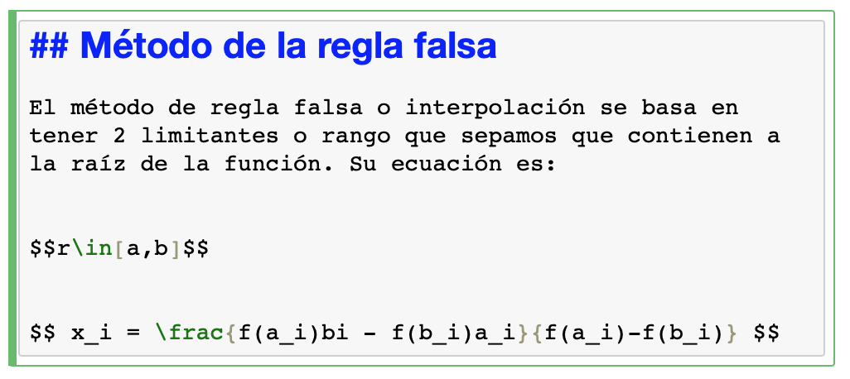
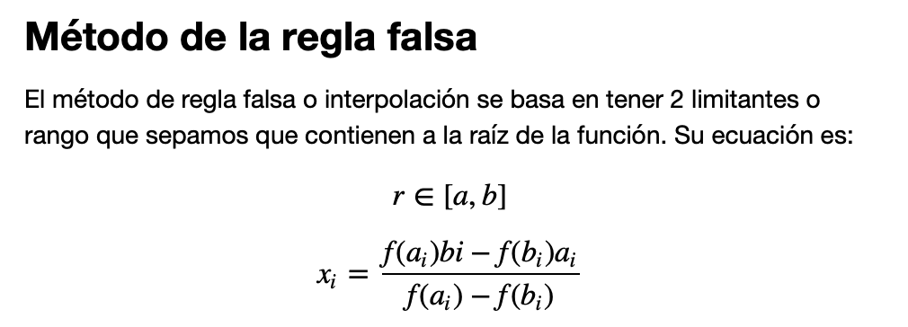
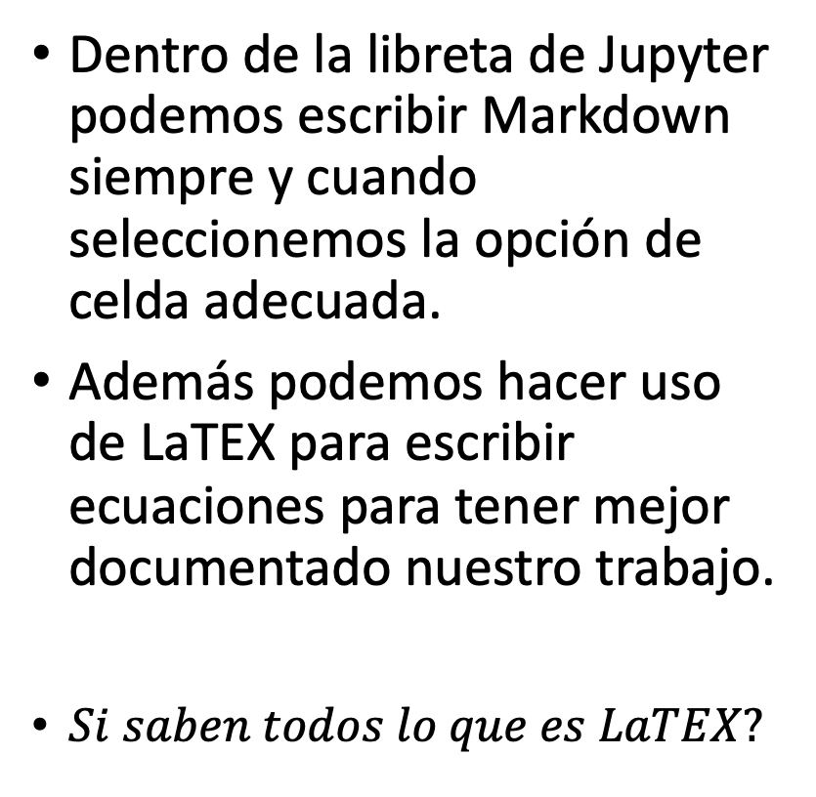
MarkDown y LaTEX
Dentro de la libreta de Jupyter podemos escribir Markdown siempre y cuando seleccionemos la opción de celda adecuada.
Además podemos hacer uso de LaTEX para escribir ecuaciones para tener mejor documentado nuestro trabajo.
$Si saben todos lo que es LaTEX?$

Slide 10
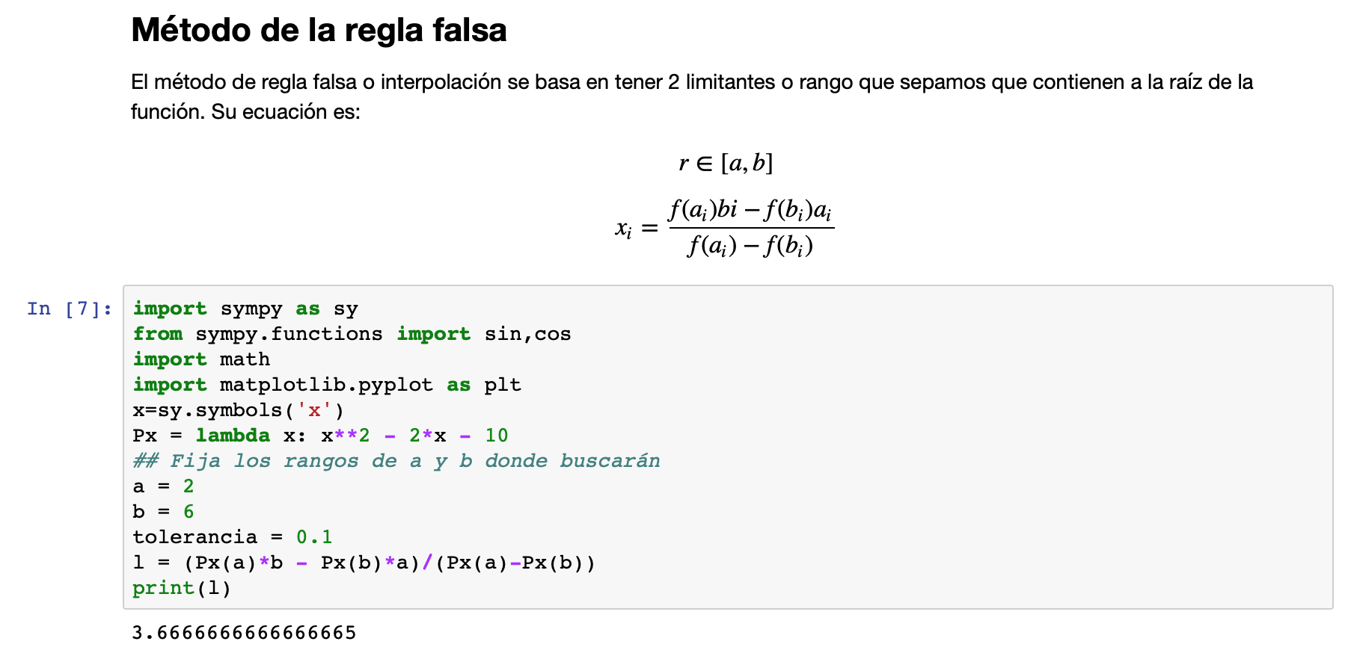
Tipos de celda: Python + MarkDown + LaTEX
Al cambiar entre tipo de celdas podemos tener algoritmos como el mostrado.
Existen comandos rápidos o teclas rápidas para realizar las acciones de guardado, selección de celda y otras propiedades

Slide 11
Algunas opciones adicionales
En caso de no contar con las anteriores exiten 2 opciones recomendadas para poder trabajar Python a través de un navegador web:
Google Colaboratoty alias Google Colab
Microsoft Azure Notebooks

Slide 12
Ambientes virtuales
Las aplicaciones a veces necesitan una versión específica de una biblioteca, debido a que dicha aplicación requiere que un bug particular haya sido solucionado o bien la aplicación ha sido escrita usando una versión obsoleta de la interfaz.
Así, los ambientes virtuales es un mecanismo que me permite gestionar programas y paquetes python sin tener permisos de administración, es decir, cualquier usuario sin privilegios puede tener uno o más "espacios aislados"

Slide 13
Primero lo primero: Numpy
Numpy es una biblioteca que agrega mayor soporte para vectores y matrices.
El objeto principal de NumPy es la matriz multidimensional homogénea. Es una tabla de elementos (generalmente números), todos del mismo tipo, indexados por una tupla de enteros no negativos. En NumPy las dimensiones se llaman ejes.

Slide 14
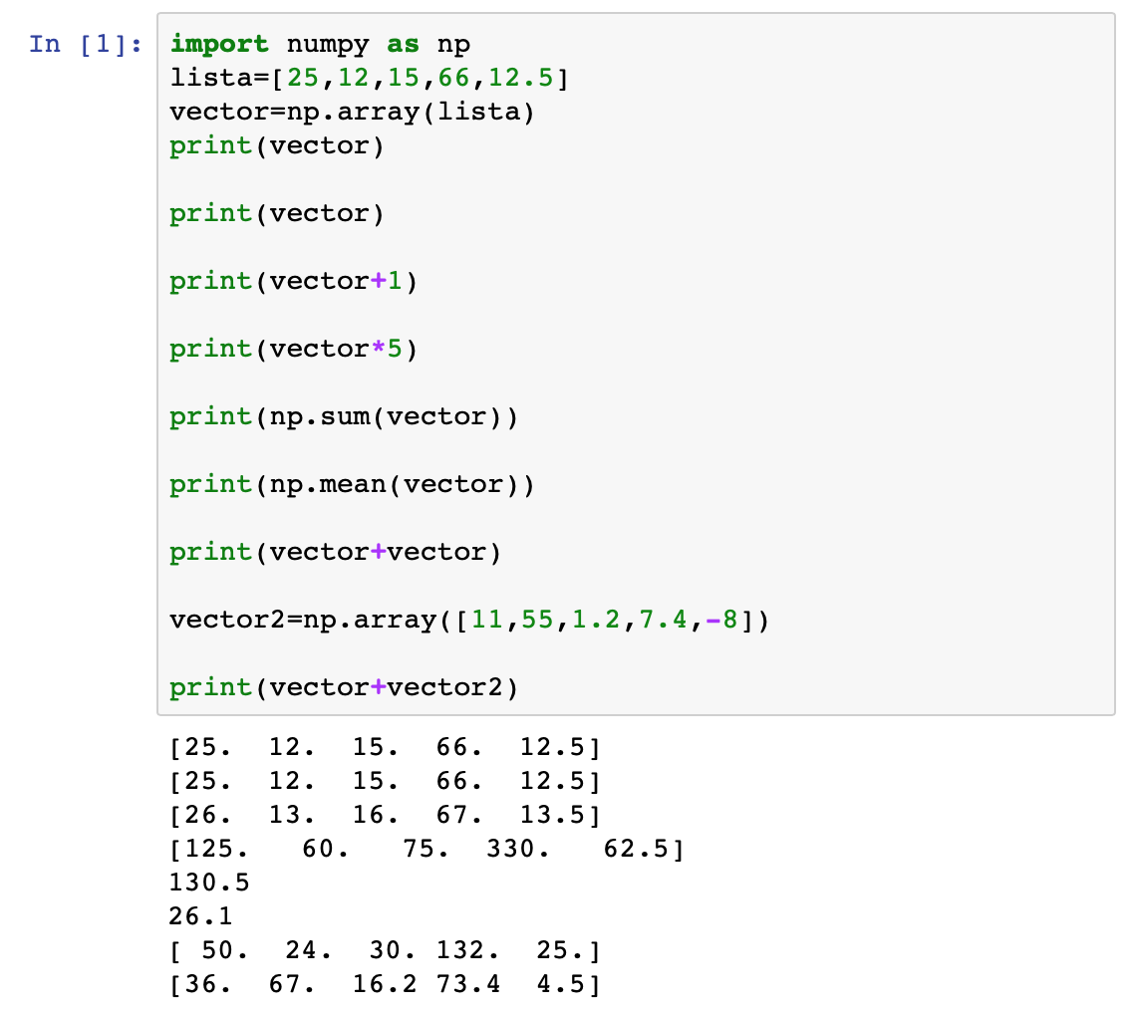
Algunos ejemplos con Numpy
Trato con vectores
Es importante primero importar numpy.
import numpy as np
Tenemos una lista de elementos, los convertimos a vector numpy
Sumamos +1 a cada elemento
Multiplicamos X 5 a cada elemento
Suma de sus elementos
Media
Suma de vectores

Slide 15
Algunos ejemplos con Numpy
Trato con matrices

Slide 16
Segundo lo segundo: Matplotlib

